Slide 1
"Projeto de Lei que altera o ICMS das Microempresas e Empresas de Pequeno Porte no Estado do Paraná".
Mauro Ricardo Machado Costa
Secretário de Estado da Fazenda do Paraná
Notes:
1
1
1
1

Slide 2
Principais problemas identificados pelas empresas do Simples Nacional
Notes:
2
2
2
2

Slide 3
Excesso de faixas de faturamento e alíquotas.
Dificuldade de operacionalização para o pagamento dos tributos.
Notes:
3
3
3
3

Slide 4
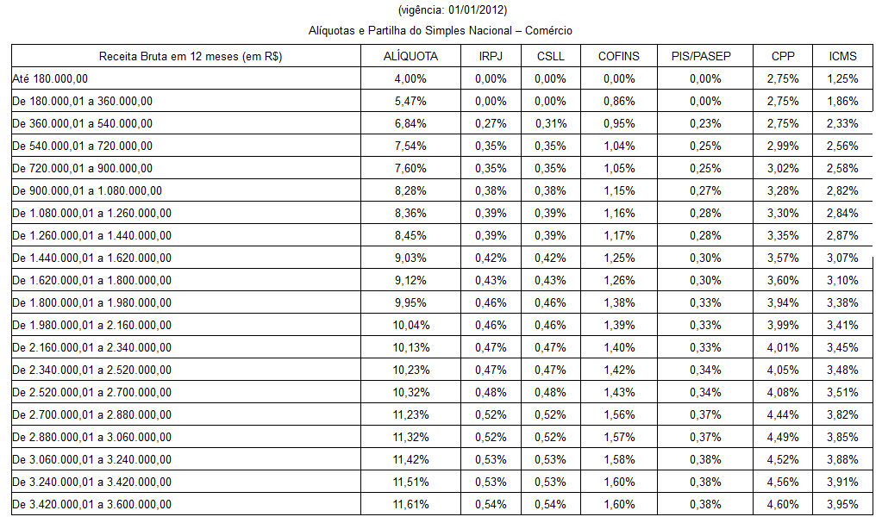
Anexo I – Comércio – LC nº 123/2006

Slide 5
2. Desestímulo ao crescimento.
No modelo atual a cada progressão de faixa de Receita Bruta (RBT12), incide uma alíquota maior.
Notes:
5
5
5
5

Slide 6
SOLUÇÕES IMPLEMENTADAS PELA LEI COMPLEMENTAR N. 155/2016
Notes:
6
6
6
6

Slide 7
Redução de faixas de faturamento
De 20 faixas para 6 faixas
Notes:
7
7
7
7

Slide 8
Anexo I – Comércio – LC nº 155/2016
Vigência 01/01/2018
Receita Bruta em 12 Meses (em R$) |  | Alíquota | Valor a Deduzir (em R$)
1ª Faixa | Até 180.000,00 | 4,00% | -
2ª Faixa | De 180.000,01 a 360.000,00 | 7,30% | 5.940,00
3ª Faixa | De 360.000,01 a 720.000,00 | 9,50% | 13.860,00
4ª Faixa | De 720.000,01 a 1.800.000,00 | 10,70% | 22.500,00
5ª Faixa | De 1.800.000,01 a 3.600.000,00 | 14,30% | 87.300,00
6ª Faixa | De 3.600.000,01 a 4.800.000,00 | 19,00% | 378.000,00

Slide 9
Anexo I – Comércio – LC nº 155/2016
Faixas | Percentual de Repartição dos Tributos
 | IRPJ | CSLL | Cofins | PIS/Pasep | CPP | ICMS
1ª Faixa | 5,50% | 3,50% | 12,74% | 2,76% | 41,50% | 34,00%
2ª Faixa | 5,50% | 3,50% | 12,74% | 2,76% | 41,50% | 34,00%
3ª Faixa | 5,50% | 3,50% | 12,74% | 2,76% | 42,00% | 33,50%
4ª Faixa | 5,50% | 3,50% | 12,74% | 2,76% | 42,00% | 33,50%
5ª Faixa | 5,50% | 3,50% | 12,74% | 2,76% | 42,00% | 33,50%
6ª Faixa | 13,50% | 10,00% | 28,27% | 6,13% | 42,10%

Slide 10
Aplicação da alíquota progressiva
A nova alíquota incide somente sobre a parcela da Receita Bruta que ultrapassar a faixa de enquadramento.
Notes:
10
10
10
10

Slide 11
APURAÇÃO DA ALÍQUOTA EFETIVA
A alíquota efetiva é obtida pela fórmula:
[(RBT12 x Alíquota nominal) – parcela a deduzir] / RBT12
RBT12: receita bruta acumulada nos 12 (doze) meses anteriores ao período de apuração.
Notes:
11
11
11
11

Slide 12
Empresas paranaenses optantes pelo Simples Nacional.
Por faixa de Receita Bruta
Notes:
12
12
12
12

Slide 13
QUANTIDADE DE EMPRESAS POR FAIXA DE RECEITA BRUTA
FAIXAS | RECEITA BRUTA | % | % Acumulado | Empresas | Empresas Acumulado
1 | Até 180.000,00 |  |  | 55.287
 |  | 46%
2 | De 180.000,01 a 360.000,00 |  |  | 23.190
 |  | 19% | 65% |  | 78.477
3 | De 360.000,01 a 720.000,00 |  |  | 19.101
 |  | 16% | 81% |  | 97.578
4 | De 720.000,01 a 1.800.000,00 |  |  | 15.906
 |  | 13% | 94% |  | 113.484
5 | De 1.800.000,01 a 3.600.000,00 |  |  | 6.608
 |  | 6% | 100% |  | 120.092
Fonte: PGDAS-D 2016 – com Receita Bruta declarada
Notes:
13
13
13
13

Slide 14
Proposta de alteração da Lei Estadual nº 15.562/2007 – ME e EPP
Notes:
14
14
14
14

Slide 15
“Art. 30. Os artigos 2º e 3º da Lei n. 15.562, de 14 de julho de 2007, passam vigorar com as seguinte redações:
“Art. 2.º Ficam isentas do pagamento do ICMS as microempresas e as empresas de pequeno porte estabelecidas neste Estado e enquadradas no Regime Especial Unificado de Arrecadação de Tributos e Contribuições - Simples Nacional, instituído pela Lei Complementar n. 123, de 14 de dezembro de 2006, relativamente à faixa de receita bruta, acumulada nos doze meses anteriores ao do período de apuração, igual ou inferior a R$ 360.000,00 (trezentos e sessenta mil reais) (§ 20 do art. 18 da Lei Complementar n. 123/06).
Art. 3.º O valor do ICMS devido mensalmente pelas microempresas e pelas empresas de pequeno porte estabelecidas neste Estado e enquadradas no Simples Nacional, será determinado de acordo com as tabelas de que tratam os anexos da Lei Complementar n. 123/2006, observado o disposto no art. 2º desta Lei.”.(NR)
Notes:
15
15
15
15

Slide 16
COMPARATIVO DE ALÍQUOTAS
ICMS Nacional
Faixa de Receita Bruta | Alíquota total | Valor a deduzir | Alíquota Efetiva Total
180.000,00 | 1,3600% |  | 1,3600%
360.000,00 | 2,4820% | 2.019,60 | 1,9210%
720.000,00 | 3,1825% | 4.541,40 | 2,5518%
1.800.000,00 | 3,5845% | 7.435,80 | 3,1714%
3.600.000,00 | 4,7905% | 29.143,80 | 3,9810%
ICMS Paraná
Faixa de Receita Bruta | Alíquota total | Valor a deduzir | Alíquota Efetiva Total
180.000,00 | 0,0000% |  | 0,0000%
360.000,00 | 0,0000% | - | 0,0000%
720.000,00 | 3,1825% | 11.457,00 | 1,5913%
1.800.000,00 | 3,5845% | 14.351,40 | 2,7872%
3.600.000,00 | 4,7905% | 36.059,40 | 3,7889%
Notes:
16
16
16
16

Slide 17
PERCENTUAL DE BENEFÍCIO -ICMS
ICMS NACIONAL
Faixa de Receita Bruta | Alíquota Efetiva Total | Valor do ICMS – R$
180.000,00 | 1,3600% | 2.448,00
360.000,00 | 1,9210% | 6.915,60
720.000,00 | 2,5518% | 18.372,96
1.800.000,00 | 3,1714% | 57.085,20
3.600.000,00 | 3,9810% | 143.316,00
ICMS PARANÁ
Faixa de Receita Bruta | Alíquota Efetiva Total | Valor do ICMS – R$ | Percentual de benefício - ICMS
180.000,00 | 0,0000% | 0,00 | 100%
360.000,00 | 0,0000% | 0,00 | 100%
720.000,00 | 1,5913% | 11.457,36 | 37,64%
1.800.000,00 | 2,7872% | 50.169,60 | 12,11%
3.600.000,00 | 3,7889% | 136.400,00 | 4,82%
Notes:
17
17
17
17

Slide 18
PLANILHA DE CÁLCULO
PLANILHA DE CÁLCULO DE ALÍQUOTA EFETIVA E PERCENTUAL DE REDUÇÃO
 | PARANÁ |  |  | LC 155/2016 - NACIONAL |  |  | % Redução
RECEITA BRUTA (RBT12) | Alíquota ICMS | Valor a deduzir | Alíquota Efetiva | Alíquota ICMS | Valor a deduzir | Alíquota Efetiva
540.000,01 | 3,1825% | 11.457,00 | 1,0608% | 3,1825% | 4.541,40 | 2,3415% | 54,6943%
Receita Mensal |  | Mês | Mês |  |  | Mês | Benefício
R$ 50.000,00 |  |  | 530,42 |  |  | 1.170,75 | 640,33
RBT12 = Receita Bruta acumulada nos 12 meses anteriores ao do período de apuração.
Valor disponibilizado no PGDAS-D no mês de apuração.
Notes:
18
18
18
18

Slide 19
OBRIGADO!
Mauro Ricardo Machado Costa
Secretário de Estado da Fazenda do Paraná
Notes:
19
19
19
19

